Slide 1
Matrix Embedding Steganography Using Linear Block Code
Speaker:陳奕君
Presentation Date:2014/3/26

Slide 2
Outline
Linear block code
Construct the matrix
Error correction
(7,4) Standard array
Steganography process
Advantage and disadvantage
Reference

Slide 3
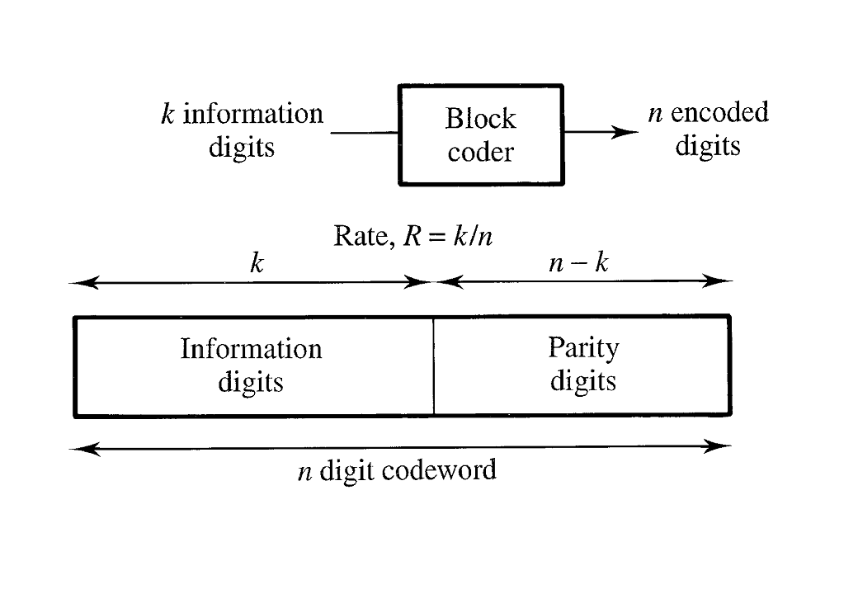
Linear block code

Slide 4

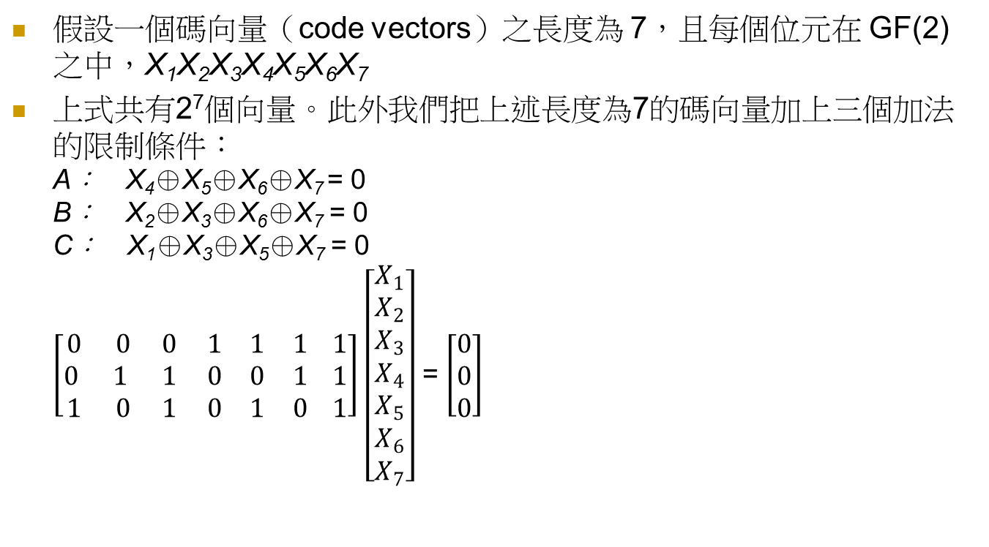
Construct the matrix (1/3)
假設一個碼向量（code vectors）之長度為 7，且每個位元在 GF(2)之中，X₁X₂X₃X₄X₅X₆X₇
上式共有2⁷個向量。此外我們把上述長度為7的碼向量加上三個加法的限制條件：
A： X₄⊕X₅⊕X₆⊕X₇ = 0
B： X₂⊕X₃⊕X₆⊕X₇ = 0
C： X₁⊕X₃⊕X₅⊕X₇ = 0
$\left[\begin{matrix}0 & 0 & 0 \\ 0 & 1 & 1 \\ 1 & 0 & 1\end{matrix} \begin{matrix}1 & 1 & 1 \\ 0 & 0 & 1 \\ 0 & 1 & 0\end{matrix} \begin{matrix}1 \\ 1 \\ 1\end{matrix}\right]$ $\left[\begin{aligned}X_{1} \\ X_{2} \\ X_{3} \\ X_{4} \\ X_{5} \\ X_{6} \\ X_{7}\end{aligned}\right]$ = $\left[\begin{matrix}0 \\ 0 \\ 0\end{matrix}\right]$
上式則可以寫成Hx = 0，
其中x = (X₁, X₂, …, X₇ )。
經由簡單的行置換可得系統化型式（systematic form）之H_{S}
H_{S} = $\left[\begin{matrix}0 & 1 & 1 \\ 1 & 0 & 1 \\ 1 & 1 & 0\end{matrix} \begin{matrix}1 & 1 & 0 \\ 1 & 0 & 1 \\ 1 & 0 & 0\end{matrix} \begin{matrix}0 \\ 0 \\ 1\end{matrix}\right]$ = $\left[\begin{matrix}P & I\end{matrix}\right]$

Slide 5
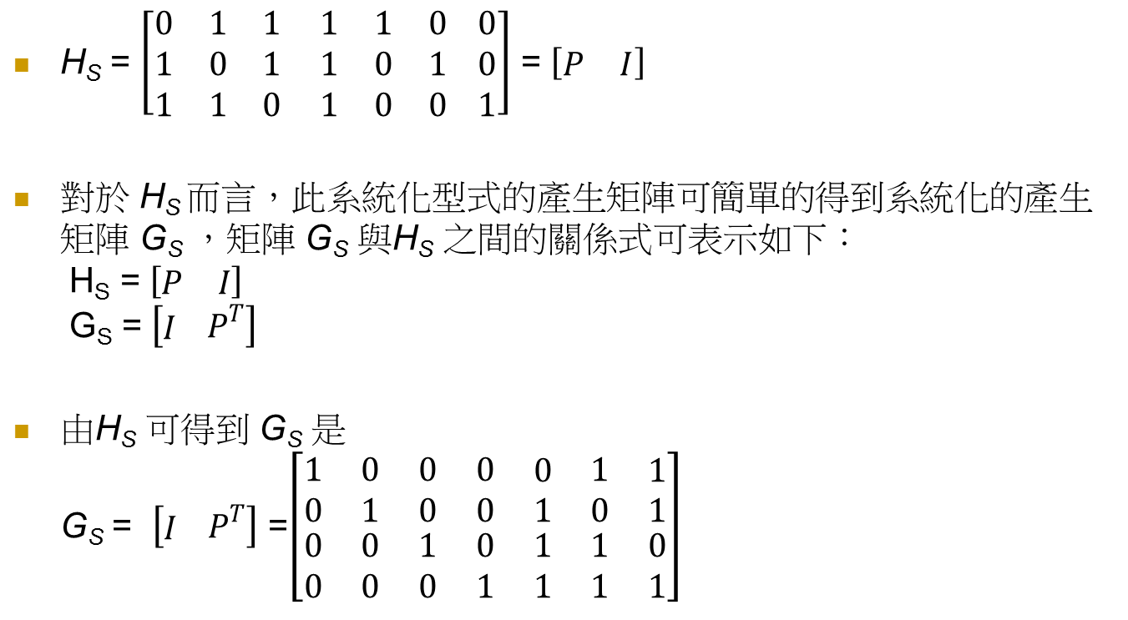
Construct the matrix (2/3)
H_{S} = $\left[\begin{matrix}0 & 1 & 1 \\ 1 & 0 & 1 \\ 1 & 1 & 0\end{matrix} \begin{matrix}1 & 1 & 0 \\ 1 & 0 & 1 \\ 1 & 0 & 0\end{matrix} \begin{matrix}0 \\ 0 \\ 1\end{matrix}\right]$ = $\left[\begin{matrix}P & I\end{matrix}\right]$
對於 H_{S} 而言，此系統化型式的產生矩陣可簡單的得到系統化的產生矩陣 G_{S} ，矩陣 G_{S} 與H_{S} 之間的關係式可表示如下：
H_{S} = $\left[\begin{matrix}P & I\end{matrix}\right]$
G_{S} = $\left[\begin{matrix}I\end{matrix} { P}^{T}\right]$
由H_{S} 可得到 G_{S} 是
G_{S} = $\left[\begin{matrix}I\end{matrix} { P}^{T}\right]$ =$\left[\begin{matrix}1 \\ 0 \\ \begin{matrix}0 \\ 0\end{matrix}\end{matrix} \begin{matrix}0 \\ 1 \\ \begin{matrix}0 \\ 0\end{matrix}\end{matrix} \begin{matrix}0 \\ 0 \\ \begin{matrix}1 \\ 0\end{matrix}\end{matrix} \begin{matrix}0 \\ 0 \\ \begin{matrix}0 \\ 1\end{matrix}\end{matrix} \begin{matrix}0 \\ 1 \\ \begin{matrix}1 \\ 1\end{matrix}\end{matrix} \begin{matrix}1 \\ 0 \\ \begin{matrix}1 \\ 1\end{matrix}\end{matrix} \begin{matrix}1 \\ 1 \\ \begin{matrix}0 \\ 1\end{matrix}\end{matrix}\right]$

Slide 6
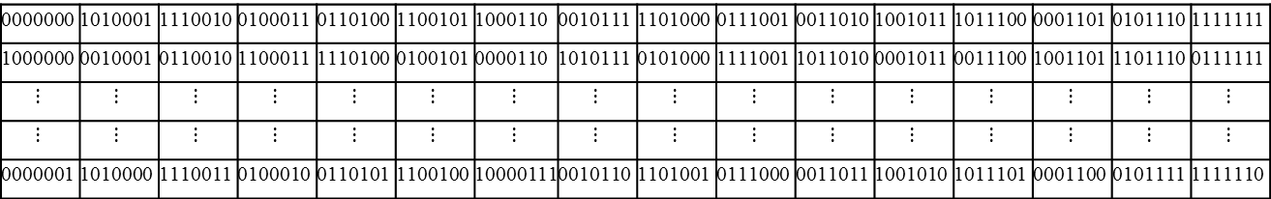

Construct the matrix (3/3)
G = $\left[\begin{matrix}1 \\ 0 \\ \begin{matrix}1 \\ 1\end{matrix}\end{matrix} \begin{matrix}1 \\ 1 \\ \begin{matrix}1 \\ 0\end{matrix}\end{matrix} \begin{matrix}0 \\ 1 \\ \begin{matrix}1 \\ 1\end{matrix}\end{matrix} \begin{matrix}1 \\ 0 \\ \begin{matrix}0 \\ 0\end{matrix}\end{matrix} \begin{matrix}0 \\ 1 \\ \begin{matrix}0 \\ 0\end{matrix}\end{matrix} \begin{matrix}0 \\ 0 \\ \begin{matrix}1 \\ 0\end{matrix}\end{matrix} \begin{matrix}0 \\ 0 \\ \begin{matrix}0 \\ 1\end{matrix}\end{matrix}\right]$ H = $\left[\begin{matrix}1 \\ 0 \\ 0\end{matrix} \begin{matrix}0 \\ 1 \\ 0\end{matrix} \begin{matrix}0 \\ 0 \\ 1\end{matrix} \begin{matrix}1 \\ 1 \\ 0\end{matrix} \begin{matrix}0 \\ 1 \\ 1\end{matrix} \begin{matrix}1 \\ 1 \\ 1\end{matrix} \begin{matrix}1 \\ 0 \\ 1\end{matrix}\right]$
可根據上面的矩陣搭配 4–bit 訊息序列產生碼字並建構出
(7,4)標準陣列（Standard Array），4-bit訊息序列 u 有十六種型態
（0000,0001,0010, ……, 1111），碼字c = u$G_{S}$
步驟1，把十六個碼字寫下來
步驟2，選擇表格第一欄的權重加到第一列碼字中，寫到該碼字底下
0000000 | 1010001 | 1110010 | 0100011 | 0110100 | 1100101 | 1000110 | 0010111 | 1101000 | 0111001 | 0011010 | 1001011 | 1011100 | 0001101 | 0101110 | 1111111
0000000 | 1010001 | 1110010 | 0100011 | 0110100 | 1100101 | 1000110 | 0010111 | 1101000 | 0111001 | 0011010 | 1001011 | 1011100 | 0001101 | 0101110 | 1111111
1000000 | 0010001 | 0110010 | 1100011 | 1110100 | 0100101 | 0000110 | 1010111 | 0101000 | 1111001 | 1011010 | 0001011 | 0011100 | 1001101 | 1101110 | 0111111
$$⋮$$ | $$⋮$$ | $$⋮$$ | $$⋮$$ | $$⋮$$ | $$⋮$$ | $$⋮$$ | $$⋮$$ | $$⋮$$ | $$⋮$$ | $$⋮$$ | $$⋮$$ | $$⋮$$ | $$⋮$$ | $$⋮$$ | $$⋮$$
$$⋮$$ | $$⋮$$ | $$⋮$$ | $$⋮$$ | $$⋮$$ | $$⋮$$ | $$⋮$$ | $$⋮$$ | $$⋮$$ | $$⋮$$ | $$⋮$$ | $$⋮$$ | $$⋮$$ | $$⋮$$ | $$⋮$$ | $$⋮$$
0000001 | 1010000 | 1110011 | 0100010 | 0110101 | 1100100 | 10000111 | 0010110 | 1101001 | 0111000 | 0011011 | 1001010 | 1011101 | 0001100 | 0101111 | 1111110

Slide 7
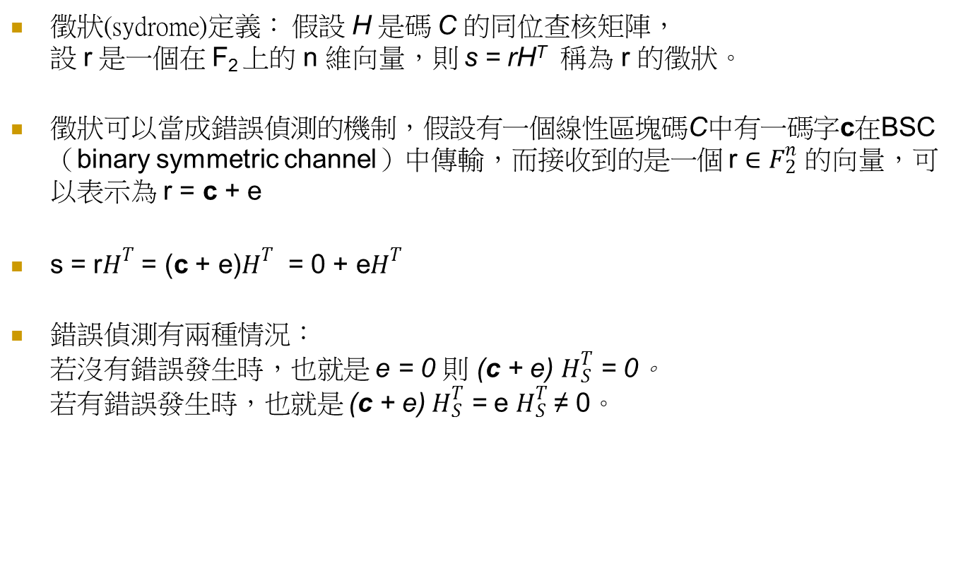
Error correction (1/2)
徵狀(sydrome)定義： 假設 H 是碼 C 的同位查核矩陣，
設 r 是一個在 F₂ 上的 n 維向量，則 s = rH^{T} 稱為 r 的徵狀。
徵狀可以當成錯誤偵測的機制，假設有一個線性區塊碼C中有一碼字c在BSC（binary symmetric channel）中傳輸，而接收到的是一個 r ∈ $F_{2}^{n}$ 的向量，可以表示為 r = c + e
s = r$H^{T}$ = (c + e)$H^{T}$ = 0 + e$H^{T}$
錯誤偵測有兩種情況：
若沒有錯誤發生時，也就是 e = 0 則 (c + e) $H_{S}^{T}$ = 0。
若有錯誤發生時，也就是 (c + e)$H_{S}^{T}$ = e $H_{S}^{T}$≠ 0。

Slide 8
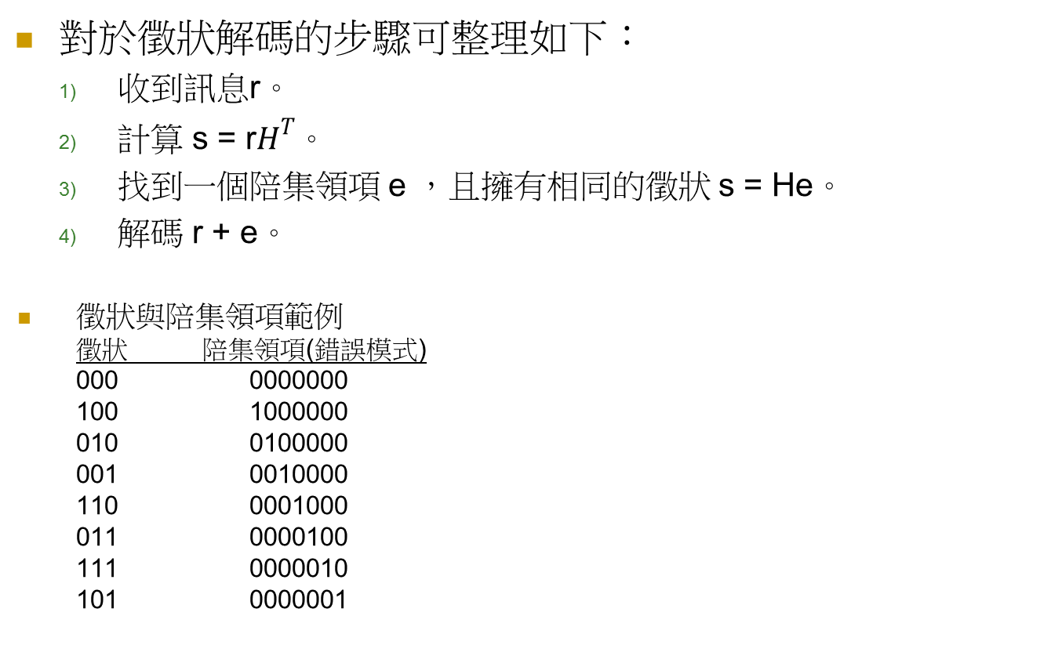
Error correction (2/2)
對於徵狀解碼的步驟可整理如下：
  收到訊息r。
  計算 s = r$H^{T}$。
  找到一個陪集領項 e ，且擁有相同的徵狀 s = He。
  解碼 r + e。
徵狀與陪集領項範例
徵狀 陪集領項(錯誤模式)
000 0000000
100 1000000
010 0100000
001 0010000
110 0001000
011 0000100
111 0000010
101 0000001

Slide 9
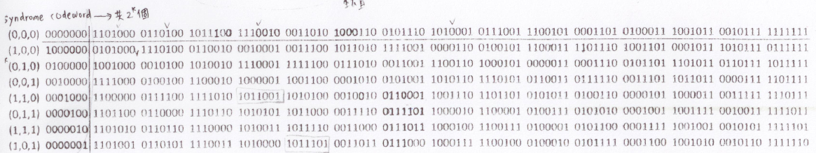
(7,4) Standard array

Slide 10
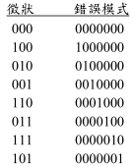
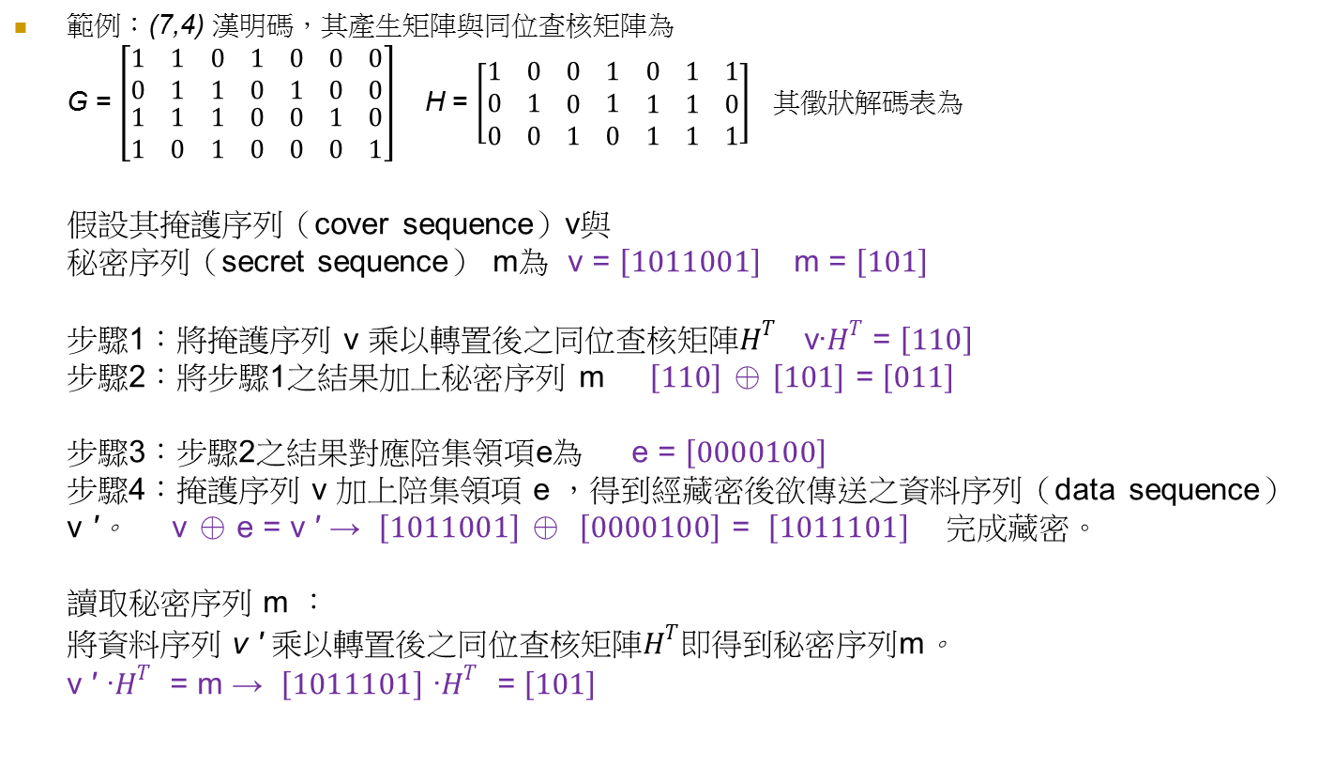
Steganography process
範例：(7,4) 漢明碼，其產生矩陣與同位查核矩陣為
G = $\left[\begin{matrix}1 \\ 0 \\ \begin{matrix}1 \\ 1\end{matrix}\end{matrix} \begin{matrix}1 \\ 1 \\ \begin{matrix}1 \\ 0\end{matrix}\end{matrix} \begin{matrix}0 \\ 1 \\ \begin{matrix}1 \\ 1\end{matrix}\end{matrix} \begin{matrix}1 \\ 0 \\ \begin{matrix}0 \\ 0\end{matrix}\end{matrix} \begin{matrix}0 \\ 1 \\ \begin{matrix}0 \\ 0\end{matrix}\end{matrix} \begin{matrix}0 \\ 0 \\ \begin{matrix}1 \\ 0\end{matrix}\end{matrix} \begin{matrix}0 \\ 0 \\ \begin{matrix}0 \\ 1\end{matrix}\end{matrix}\right]$ H = $\left[\begin{matrix}1 \\ 0 \\ 0\end{matrix} \begin{matrix}0 \\ 1 \\ 0\end{matrix} \begin{matrix}0 \\ 0 \\ 1\end{matrix} \begin{matrix}1 \\ 1 \\ 0\end{matrix} \begin{matrix}0 \\ 1 \\ 1\end{matrix} \begin{matrix}1 \\ 1 \\ 1\end{matrix} \begin{matrix}1 \\ 0 \\ 1\end{matrix}\right]$ 其徵狀解碼表為
假設其掩護序列（cover sequence）v與
秘密序列（secret sequence） m為 v = $\left[1011001\right]$ m = $\left[101\right]$
步驟1：將掩護序列 v 乘以轉置後之同位查核矩陣$H^{T}$ v∙$H^{T}$ = $\left[110\right]$
步驟2：將步驟1之結果加上秘密序列 m $\left[110\right]$ ⊕ $\left[101\right]$ = $\left[011\right]$
步驟3：步驟2之結果對應陪集領項e為 e = $\left[0000100\right]$
步驟4：掩護序列 v 加上陪集領項 e ，得到經藏密後欲傳送之資料序列（data sequence） v ′。 v ⊕ e = v ′ → $\left[1011001\right]$ ⊕ $\left[0000100\right]$ = $\left[1011101\right]$ 完成藏密。
讀取秘密序列 m ：
將資料序列 v ′ 乘以轉置後之同位查核矩陣$H^{T}$即得到秘密序列m。
v ′ ∙$H^{T}$ = m → $\left[1011101\right]$ ∙$H^{T}$ = $\left[101\right]$

Slide 11
Advantage and disadvantage
優點：欲藏入3 bits 的秘密訊息，只需對於7 bits (data:4 + parity:3) 的掩護序列更改 1 bit 。
缺點：線性區塊碼若是 bits 數更多，例如10 bits則空間中會存在 2¹⁰ 個向量，影響效能。
其他錯誤更正碼也可以用來做資訊隱藏，
例如：BCH-code, Turbo code, Convolutional code

Slide 12
Reference
Linear block code ─ http://cnx.org/content/m18174/1.3/
Shu Lin and Daniel J. Costello,
“Error Control Coding – Fundamentals and Applications,” Second Edition, 2004. (歐亞書局代理)
Todd K. Moon, “Error Correction Coding – Mathematical Methods and Algorithms” 2005. (全華科技圖書代理)

